Slide 1
Rodina a jedinec s postižením
„Proti urážce je možno se bránit, proti soucitu však ne.“
Mgr. Pavlína Davidová, MBA, DiS.
pavlina.davidova@fvp.slu.cz

Slide 2
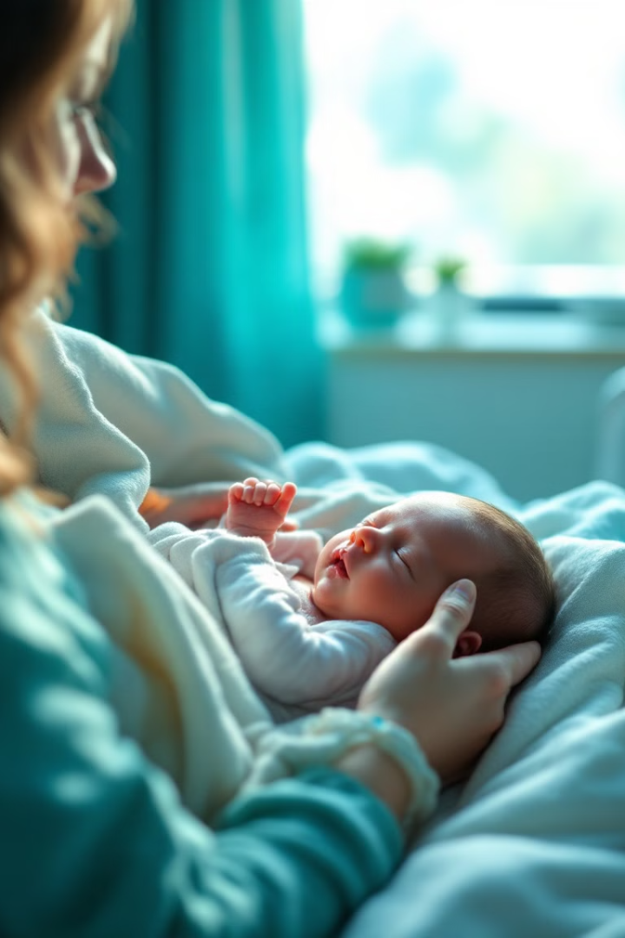
Počáteční šok: Vyrovnání se s narozením dítěte s postižením
1
Fáze procesu vyrovnávání
2
Emocionální dopady na rodinu
Proces vyrovnávání má několik fází. Jsou to například šok, popření, hněv a přijetí.
Narození dítěte s postižením má silné emocionální dopady. Rodina může pociťovat smutek, úzkost nebo vinu.
3
Změna životních plánů a očekávání
Je nutné přehodnotit plány. Očekávání se musí přizpůsobit nové situaci.

Slide 3
Faktory ovlivňující přijetí dítěte s postižením
Typ a závažnost postižení
Osobnostní charakteristiky rodičů
Podpora širší rodiny a okolí
Přístup zdravotnického personálu
Podpora okolí má velký význam. Důležitá je pomoc od rodiny a přátel.
Závažnost postižení hraje velkou roli. Typ postižení má také vliv na přijetí.
Osobnost rodičů ovlivňuje proces přijetí. Důležitá je odolnost a pozitivní myšlení.
Profesionální přístup zdravotníků je klíčový. Empatie a informovanost jsou nezbytné.

Slide 4
Život s postiženým jedincem: Každodenní realita
Změny v rodinné dynamice
Rodinná dynamika se mění. Nové role a povinnosti vznikají.
Finanční a časové nároky
Péče vyžaduje čas a peníze. Je nutné zvládat finanční náklady.
Adaptace domácího prostředí
Prostředí je třeba přizpůsobit. Bezpečí a pohodlí jsou prioritou.
Vliv na sourozence a prarodiče
Sourozenci a prarodiče jsou ovlivněni. Podpora a komunikace jsou důležité.

Slide 5
Podpora rodin s postiženým dítětem
Raná péče a intervence
Včasná intervence je zásadní. Raná péče pomáhá rozvoji.
Sociální služby a dávky
Stát nabízí sociální služby a dávky. Informovanost je klíčová.
Svépomocné skupiny a organizace
Skupiny sdílejí zkušenosti a rady. Vzájemná podpora je cenná.
Odlehčovací služby pro pečující
Pečující potřebují odpočinek. Odlehčovací služby jsou důležité.

Slide 6
Předsudky a stereotypy o jedincích s mentálním postižením
Běžné mýty a mylné představy
Dopad stigmatizace na rodinu
Strategie boje proti předsudkům
Existuje mnoho mýtů o postižení. Je nutné je vyvracet.
Stigma má negativní dopad. Izolace a diskriminace jsou časté.
Boj proti předsudkům je důležitý. Vzdělávání a osvěta jsou klíčové.

Slide 7
Pozitivní aspekty života s postiženým jedincem
Osobnostní růst členů rodiny
Nové perspektivy a hodnoty
Členové rodiny rostou. Empatie a tolerance se zvyšují.
1
2
Život získává nový smysl. Hodnoty se přehodnocují.
Příklady úspěšné integrace
4
3
Posílení rodinných vazeb
Existují příklady integrace. Inspirace a motivace jsou důležité.
Rodina se stmeluje. Vzájemná podpora je silnější.

Slide 8
Závěr: Cesta k přijetí a naplněnému životu
Klíčové body pro úspěšné zvládání situace
Přijetí, podpora a vzdělávání jsou klíčové.
Význam podpory a porozumění společnosti
Společnost hraje důležitou roli. Porozumění a inkluze jsou nezbytné.
Výzva k otevřenosti a inkluzi
Otevřenost a inkluze jsou cílem. Všichni mají právo na plnohodnotný život.

